Slide 1
Ronaldo Adolfo lara franco
Grado: segundo básico
ID:1758
Direccion: santa cruz naranjo

Slide 2
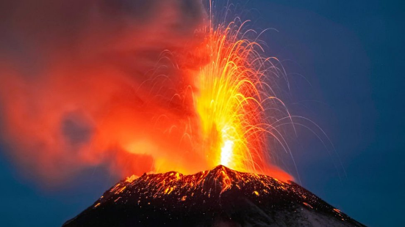

Slide 3
El Popocatépetl es un estratovolcán localizado en México. Se encuentra situado en los límites de los estados mexicanos de Puebla, Morelos y Estado de México, siendo el más meridional de los grandes volcanes de la denominada Sierra Nevada

Slide 4
El volcán Popocatépetl ha experimentado numerosas erupciones a lo largo de su historia, registrándose al menos 18 erupciones desde el año 1354,

Slide 5
. Es del tipo Estratovolcán, tiene una altura de 5.452 metros sobre el nivel del mar y el diámetro mayor del cráter alcanza los 900 metros.

Slide 6
El Volcán Popocatépetl ha sido "encontrado" o conocido desde tiempos prehispánicos, con registros en códices y relatos de la conquista como las erupciones de 1509 y 1519,

